Slide 1
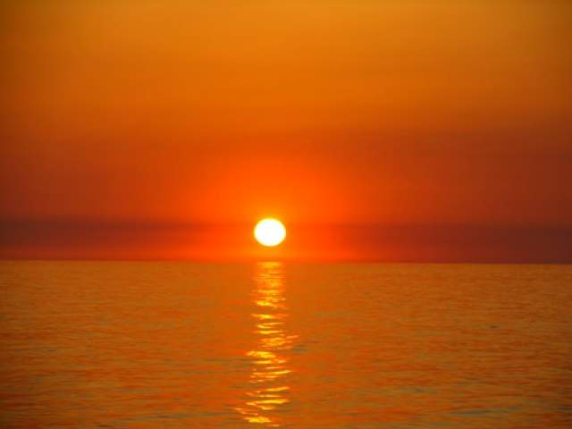
Занятие по внеурочной деятельности
2 класс
«ЗАКАТ НА МОРЕ»
Учитель: Киселева С.А.

Slide 2
Цель:
Создание условия для рисования закат на море.

Slide 3
«Благая природа так обо всем позаботилась, что повсюду ты находишь
чему учиться».
Леонардо да Винчи
Художников, которые любят рисовать море, называют маринистами. Это слово произошло от латинского «marina», что значит «морской».
Самым знаменитым русским маринистом был Иван Константинович Айвазовский. Он жил в 19 веке.
Айвазовский любил море. Первый свой корабль он нарисовал в детстве углем на стене дома. Позже учился в Петербурге в Академии художеств, путешествовал в другие страны. Но его тянуло в родной город к милому сердцу Черному морю. Он возвратился и поселился в Феодосии навсегда.
Каждый день в шесть часов утра художник надевал широкий халат, становился к мольберту, смотрел на море и рисовал...
В городе Феодосии на берегу моря стоит памятник художнику: в руках его палитра и кисть, а взгляд устремлен в морскую даль. На пьедестале надпись: «Феодосия - Айвазовскому».
Благодарные жители города воздвигли памятник художнику, который здесь родился, жил и делал много доброго своим согражданам.
Айвазовский создал около 6 тысяч картин. Причем все свои произведения он писал с натуры. Чаще всего Айвазовский рисовал бурное море, штормы и кораблекрушения.

Slide 4
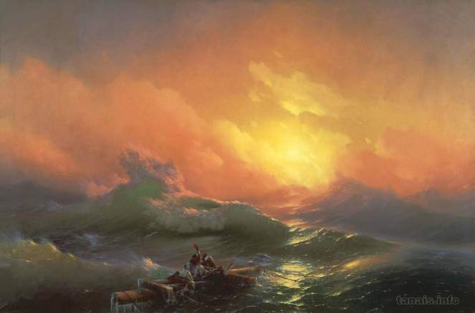
На самой знаменитой картине художника «Девятый вал»
изображено раннее утро после бури.
«Благая природа так обо всем позаботилась, что повсюду ты находишь
чему учиться».
Леонардо да Винчи

Slide 5
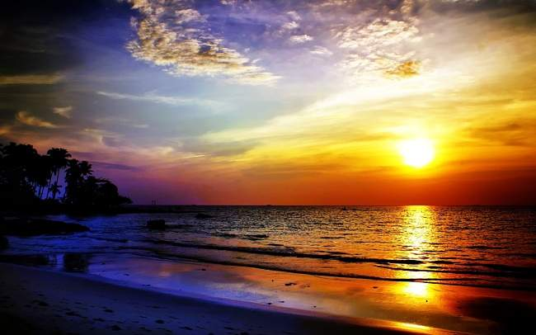

Slide 6
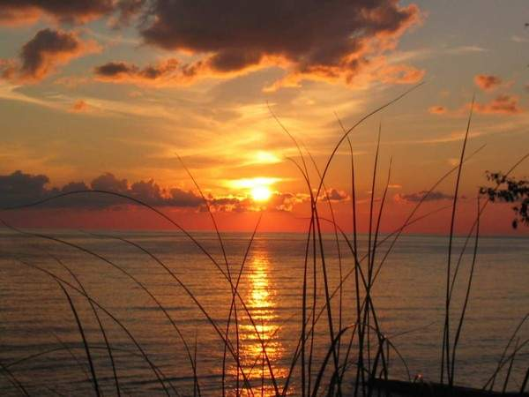

Slide 7
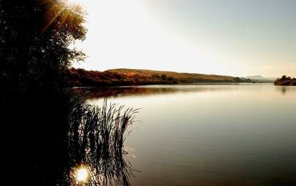
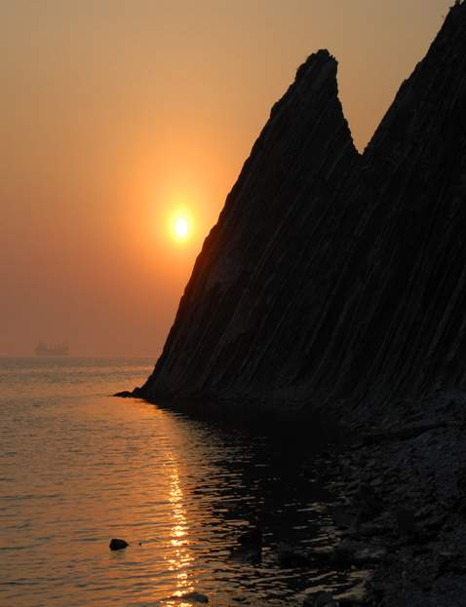
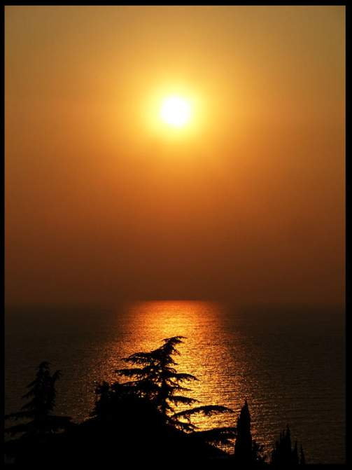

Slide 8
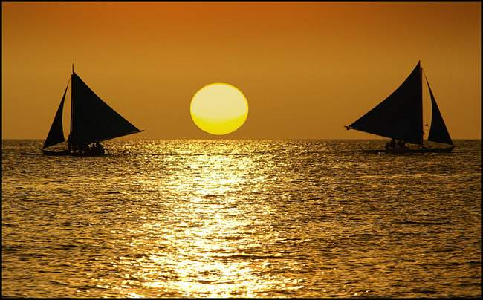
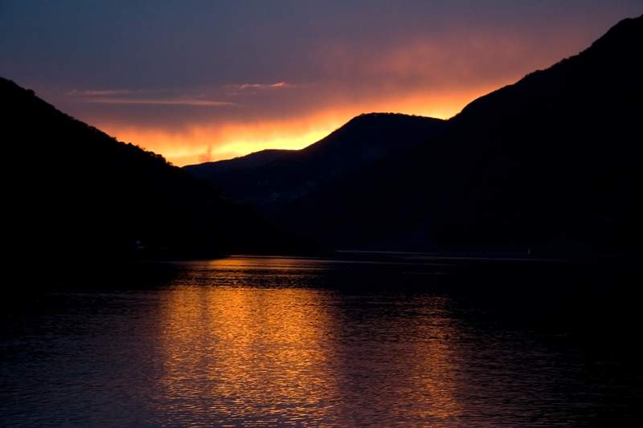

Slide 10
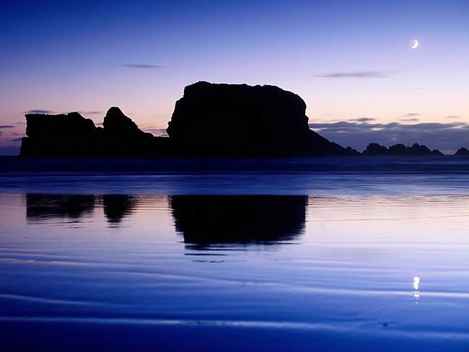
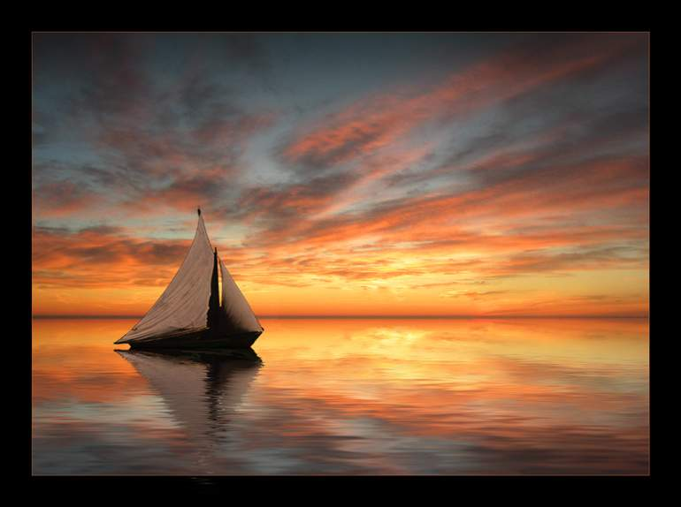

Slide 11
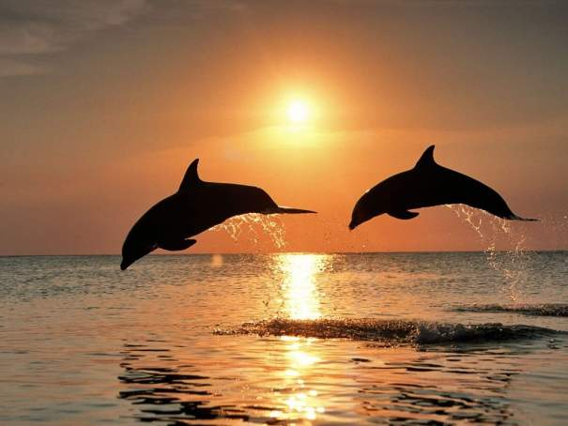
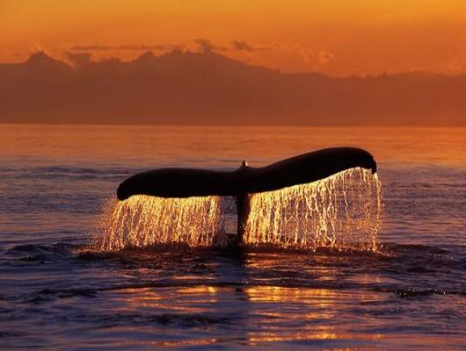

Slide 12
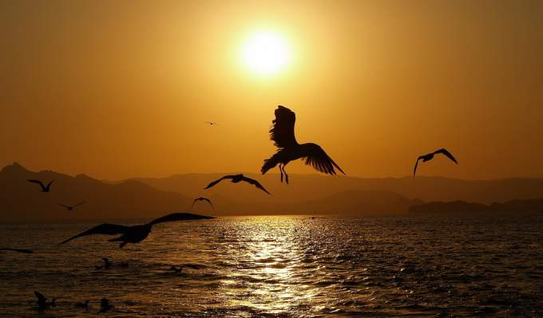
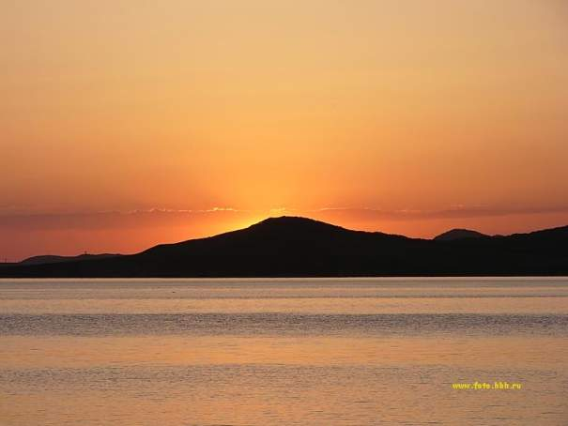

Slide 13
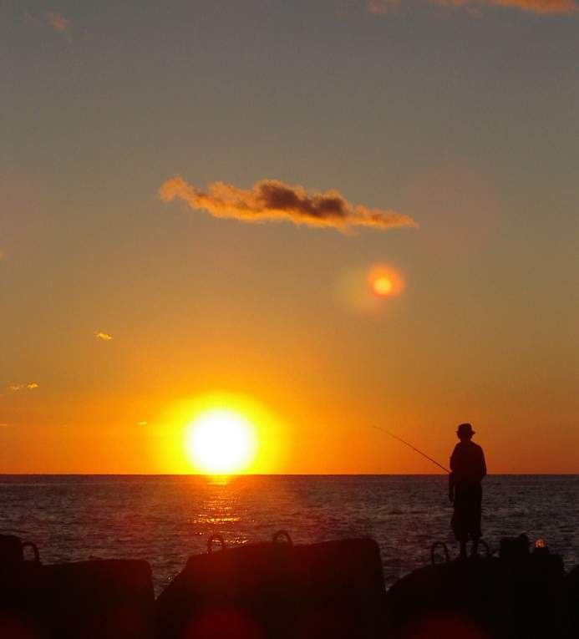

Slide 14
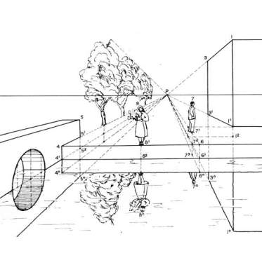
Закон отражения предметов в воде:
Спокойная вода почти как зеркало отражает на своей поверхности окружающую среду. Предмет, находящийся на воде, отразится в ней полностью, при этом его основание на уровне воды совместиться со своим отражением.
Верхние точки предмета отразятся по вертикали и расположатся на расстоянии, равном высоте этого предмета. Отражение частей будет пропорционально натуре.
Цвет и освещенность отражений менее интенсивны, чем у самих предметов: светлые поверхности – темнеют, а темные – светлеют.

Slide 15
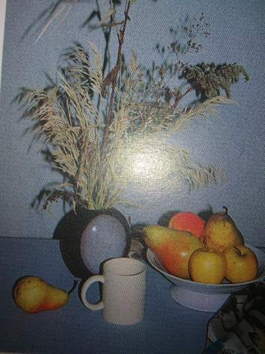
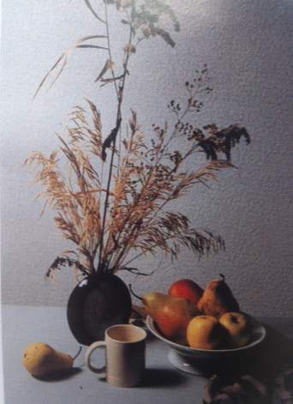
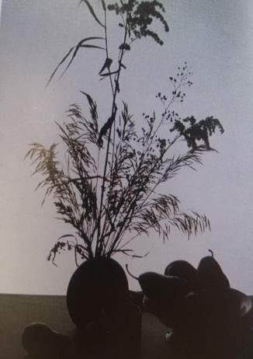
Солнце, клонящееся к закату, - мощный источник фонового света. Видны только силуэты: теплые темные фигуры на светлом фоне. Значит, основное внимание надо уделить именно формам.
Чтобы понять закон светотени предлагаю рассмотреть фотографии натюрморта:
Фронтальное освещение
Боковое
Контражурное (освещение за объектом), это очень эффектное и выразительное освещение. Однако предметы при таком освещении выглядят силуэтно и теряют свой объем.

Slide 16
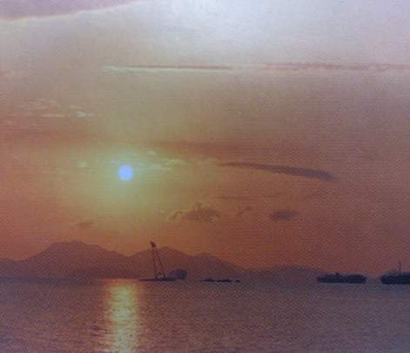
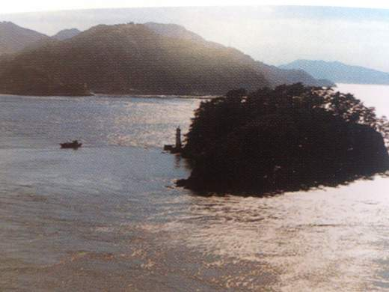

Slide 17
ЭТАП РАБОТЫ –
РАБОТА НАД КОМПОЗИЦИЕЙ:
ПРЕДСТАВЛЯЕМ свой будущий пейзаж, исходя из этого, располагаем правильно лист (горизонтально или вертикально).
ПРОДУМАВЫЯ КОМПОЗИЦИЮ не забываем о том, что композицию на листе бумаги может быть симметричная и асимметричная.
ОПРЕДЕЛЯЕМ И НАМЕЧАЕМ «мысленно» линию горизонта. Также отмечаем расположение источника света – солнца.

Slide 18
2 ЭТАП РАБОТЫ –
РАБОТА НАД ПОДМАЛЕВКОМ:
Создание фона под цвет заката, линии горизонта и источника света для общего вида живописи. Определив расположение линии горизонта и источника света – солнца, мы будем создавать фоновый цвет листа. Но для изображения солнца мы воспользуемся белой бумагой.
Создание фонового цвета:
Используйте только красные, оранжевые и желтые цвета - вокруг Солнца.
И оттенки синего, фиолетового для изображения оставшейся части неба.

Slide 19
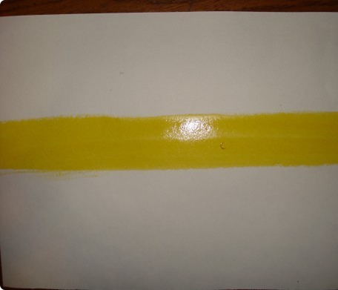
Мастер-класс по жанру пейзажа
Нам понадобится бумага для акварели А-3,медовая акварель, черная гуашь и мягкие кисточки(пони, белка, колонок, синтетика).Толстой кистью рисуем фон. Начинаем с желтого цвета по центру.

Slide 20
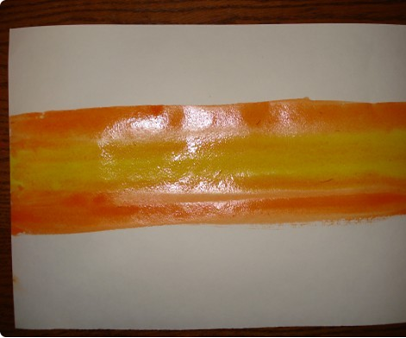
Желтый с двух сторон переходит в оранжевый. Старайтесь переход сделать более плавным.

Slide 21
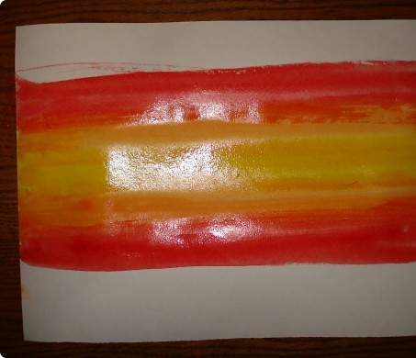
Оранжевый переходит в красный цвет.

Slide 22
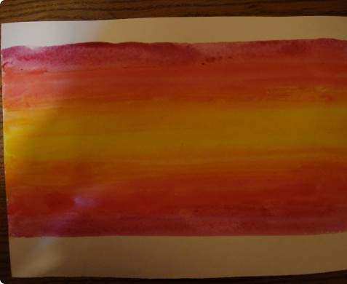
Добавляем фиолетовый цвет

Slide 23
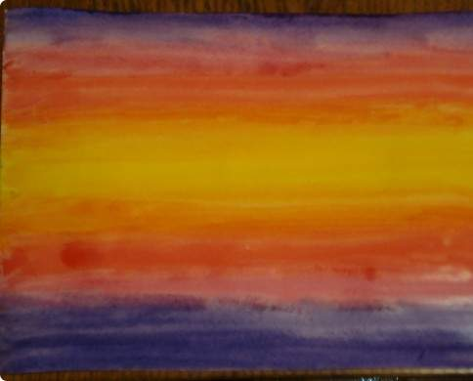
Пустые края листа заполняем синим цветом. Фон готов.

Slide 24
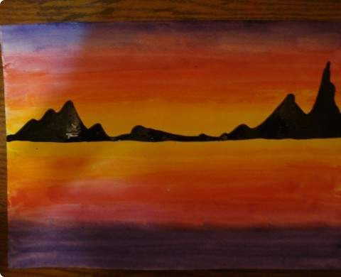
Теперь рисуем тоненькой кисточкой черной гуашью. Как вариант, можно использовать черный маркер.
По середине желтой полосы проводим линию горизонта. От нее дальний берег.

Slide 25
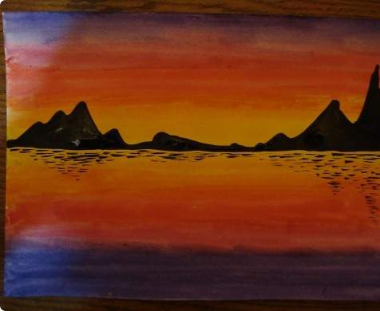
Рисуем отражение на воде от гор.

Slide 26
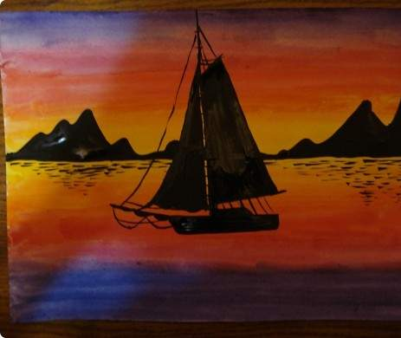
Теперь можно добавить в композицию кораблик, птиц летающих над морем. Фантазируйте!

Slide 27
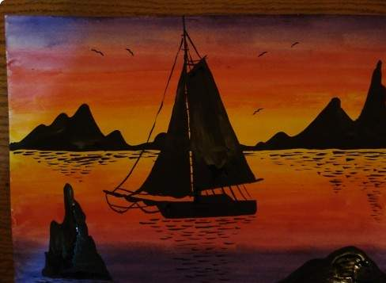
Тени на воде от кораблика. Одинокая скала и тень от нее. Ближний берег. И последний штрих-чайки вдалеке. Готово.

Slide 28
ЖЕЛАЮ
ВАМ
УСПЕХОВ!

